Slide 1

CEA055 – Estatística e Probabilidade
Modelos Discretos III: Distribuição de Poisson
Objetivos da aula:
Conhecer a distribuição de Poisson e reconhecer situações de aplicação.
Calcular probabilidades usando o modelo de Poisson.
Referências:
Bussab, Morettin. Estatística Básica, 9ed — Cap. 6 (6.6.5, 6.7)
Montgomery, Runger. Applied Statistics and Probability for Engineers, 7th ed — Cap. 3 (3.8)
Magalhães, Lima. Noções de Probabilidade e Estatística, 5ed — Cap. 3 (3.3)
Morettin. Estatística Básica: Probabilidade e Inferência — Cap. 4 (4.7)
Professor: Marcos Goulart Lima

Slide 2
Exemplo. Uma central de suporte recebe em média 4 chamados por hora. Qual a chance de passar uma hora sem nenhum chamado? E de haver sobrecarga (8 ou mais)?
Observe que não temos a probabilidade de um chamado em uma hora.
Algum dos modelos anteriores responde a pergunta acima?
CEA055 - Estatística e Probabilidade - Professor: Marcos Goulart Lima

Slide 3
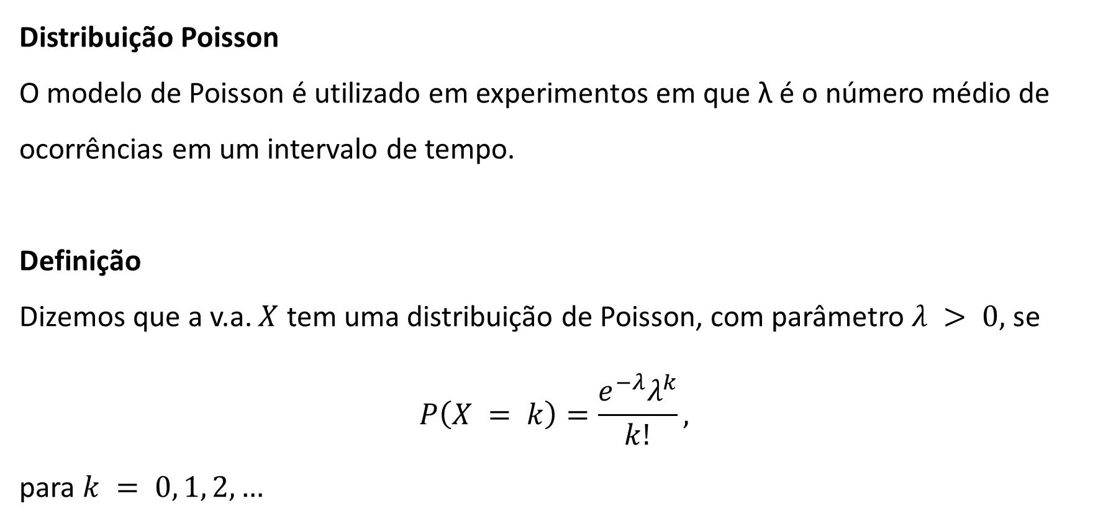
Distribuição Poisson
O modelo de Poisson é utilizado em experimentos em que λ é o número médio de ocorrências em um intervalo de tempo.
Definição
Dizemos que a v.a. $X$ tem uma distribuição de Poisson, com parâmetro $λ > 0,$ se
$$P\left(X = k\right)=\frac{e^{−λ}λ^{k}}{k!},$$
para $k = 0, 1, 2, …$
CEA055 - Estatística e Probabilidade - Professor: Marcos Goulart Lima

Slide 4

Propriedades
Esperança
$$E\left(X\right)=λ.$$
Variância
$$Var\left(X\right)=λ.$$
Notação: $X\sim Pois(λ)$
CEA055 - Estatística e Probabilidade - Professor: Marcos Goulart Lima

Slide 5
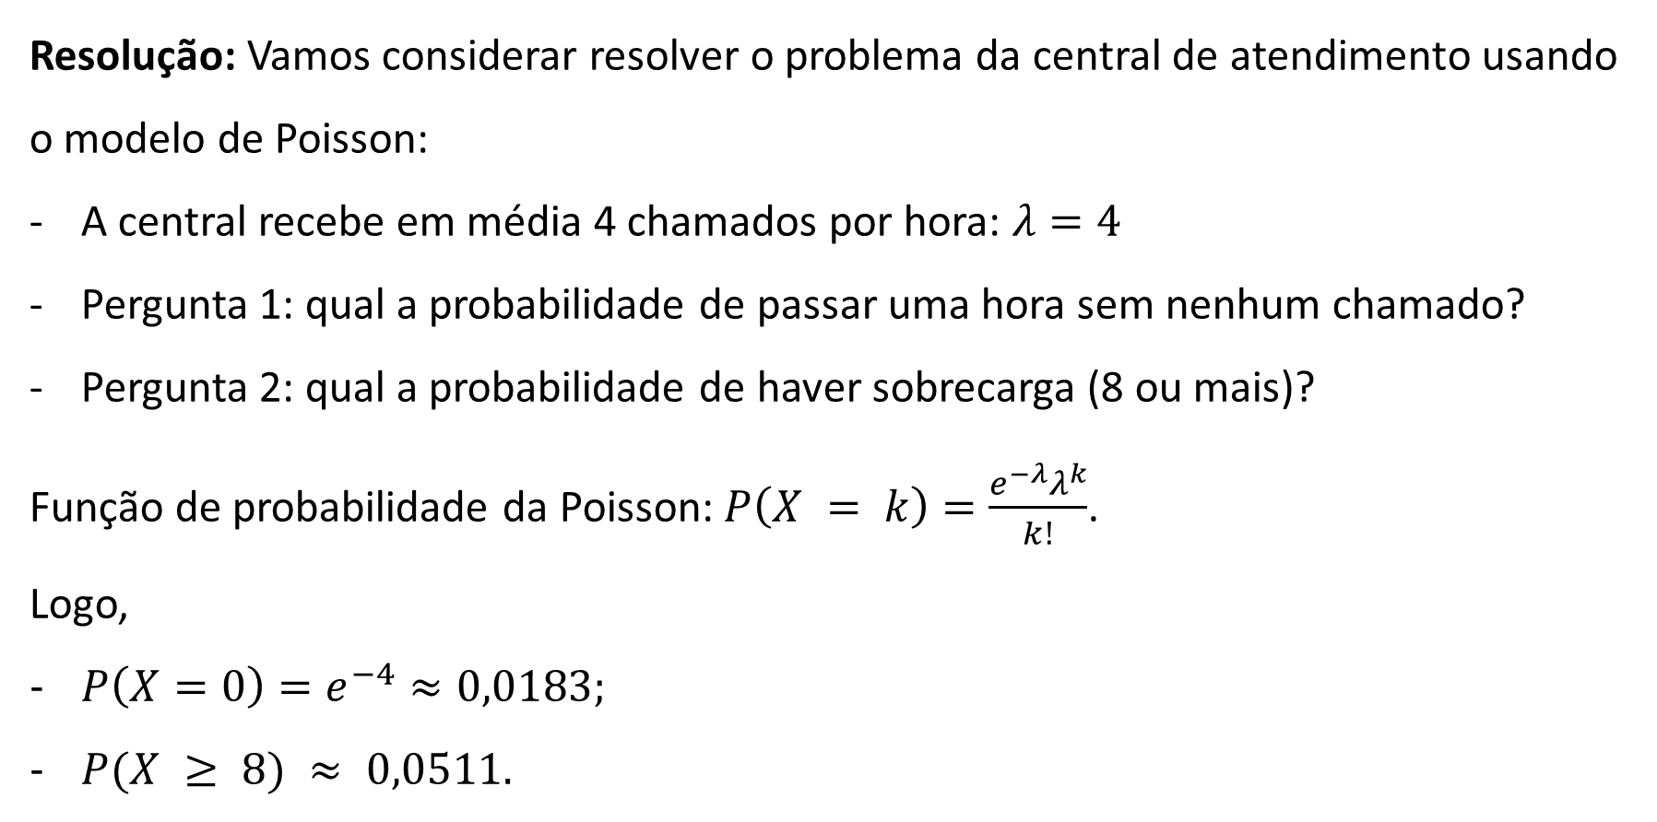
Resolução: Vamos considerar resolver o problema da central de atendimento usando o modelo de Poisson:
A central recebe em média 4 chamados por hora: $λ=4$
Pergunta 1: qual a probabilidade de passar uma hora sem nenhum chamado?
Pergunta 2: qual a probabilidade de haver sobrecarga (8 ou mais)?
Função de probabilidade da Poisson: $P\left(X = k\right)=\frac{e^{−λ}λ^{k}}{k!}$.
Logo,
$P\left(X=0\right)=e^{−4}≈0,0183;$
$P(X ≥ 8) ≈ 0,0511.$
CEA055 - Estatística e Probabilidade - Professor: Marcos Goulart Lima

Slide 6
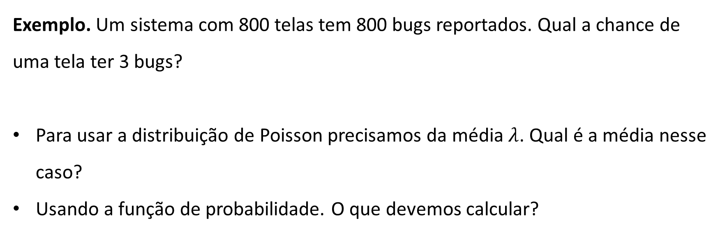
Exemplo. Um sistema com 800 telas tem 800 bugs reportados. Qual a chance de uma tela ter 3 bugs?
Para usar a distribuição de Poisson precisamos da média $λ$. Qual é a média nesse caso?
Usando a função de probabilidade. O que devemos calcular?
CEA055 - Estatística e Probabilidade - Professor: Marcos Goulart Lima

Slide 7
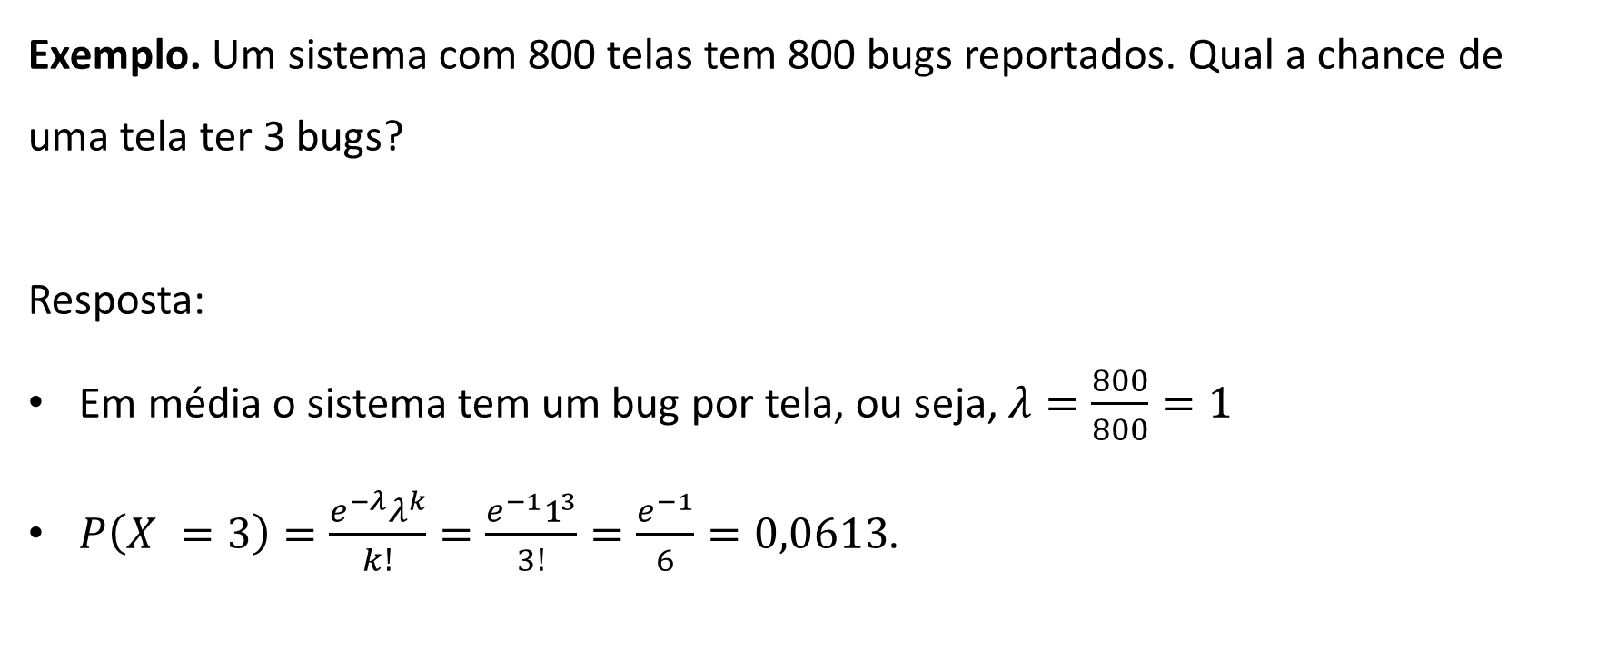
Exemplo. Um sistema com 800 telas tem 800 bugs reportados. Qual a chance de uma tela ter 3 bugs?
Resposta:
Em média o sistema tem um bug por tela, ou seja, $λ=\frac{800}{800}=1$
$P\left(X =3\right)=\frac{e^{−λ}λ^{k}}{k!}=\frac{e^{−1}1^{3}}{3!}=\frac{e^{−1}}{6}=0,0613$.
CEA055 - Estatística e Probabilidade - Professor: Marcos Goulart Lima

Slide 8
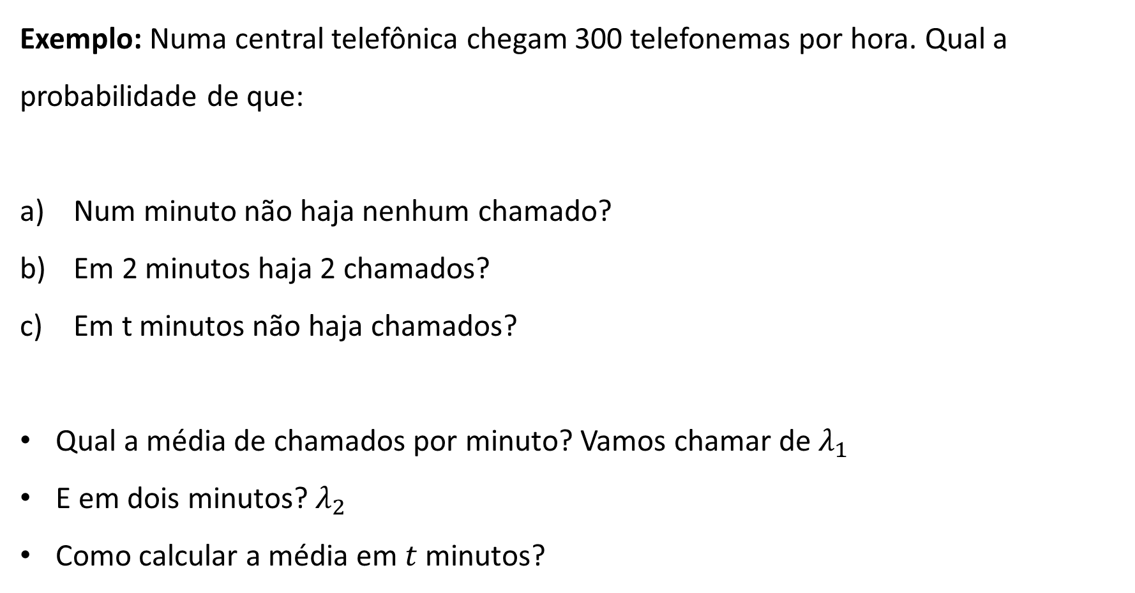
Exemplo: Numa central telefônica chegam 300 telefonemas por hora. Qual a probabilidade de que:
Num minuto não haja nenhum chamado?
Em 2 minutos haja 2 chamados?
Em t minutos não haja chamados?
Qual a média de chamados por minuto? Vamos chamar de $λ_{1}$
E em dois minutos? $λ_{2}$
Como calcular a média em $t$ minutos?
CEA055 - Estatística e Probabilidade - Professor: Marcos Goulart Lima

Slide 9
Exemplo. Um sistema de pagamentos processou 10.000 transações; a probabilidade de uma delas ser uma fraude é de 0,0003. Qual a chance de exatamente 5 fraudes no dia?
Como vimos anteriormente, podemos resolver esse exemplo usando a binomial. Monte a resolução.
Qual é o problema dessa solução?
CEA055 - Estatística e Probabilidade - Professor: Marcos Goulart Lima

Slide 10
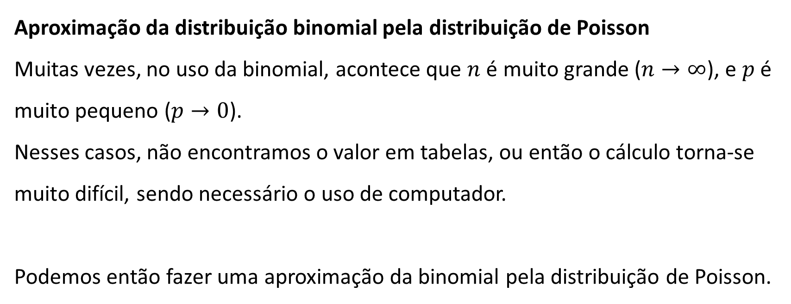
Aproximação da distribuição binomial pela distribuição de Poisson
Muitas vezes, no uso da binomial, acontece que $n$ é muito grande ($n→∞$), e $p$ é muito pequeno ($p→0$).
Nesses casos, não encontramos o valor em tabelas, ou então o cálculo torna-se muito difícil, sendo necessário o uso de computador.
Podemos então fazer uma aproximação da binomial pela distribuição de Poisson.
CEA055 - Estatística e Probabilidade - Professor: Marcos Goulart Lima

Slide 11
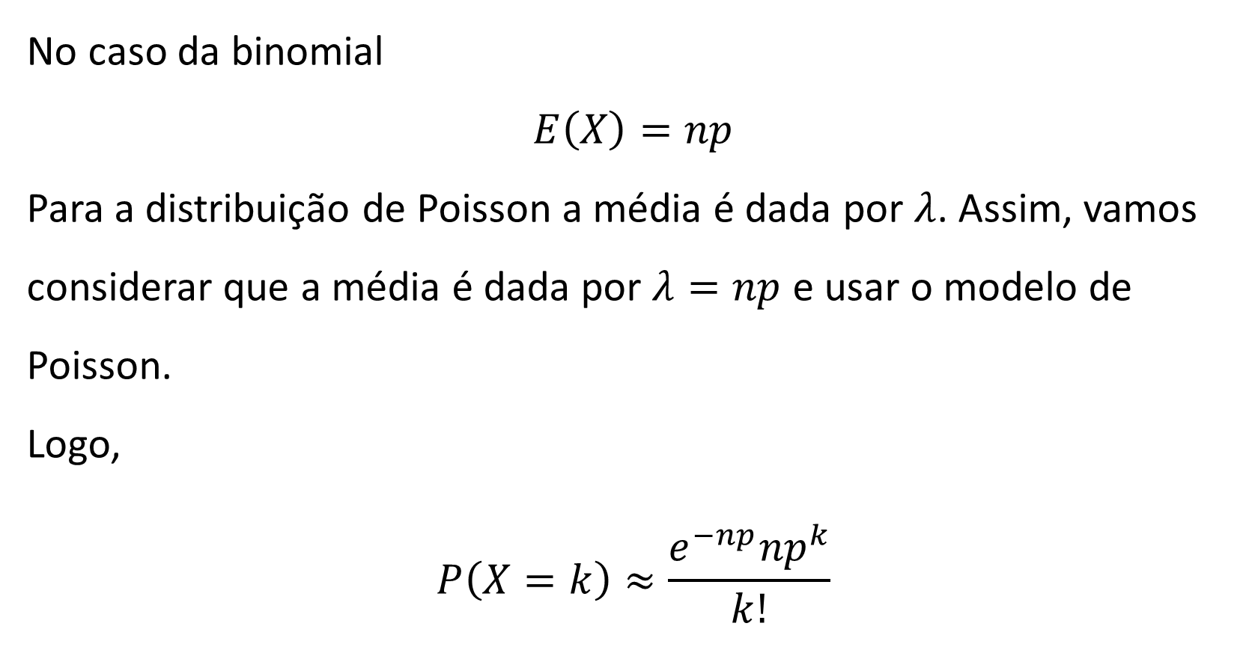
No caso da binomial
$$E\left(X\right)=np$$
Para a distribuição de Poisson a média é dada por $λ$. Assim, vamos considerar que a média é dada por $λ=np$ e usar o modelo de Poisson.
Logo,
$$P\left(X=k\right)≈\frac{e^{−np}{np}^{k}}{k!}$$
CEA055 - Estatística e Probabilidade - Professor: Marcos Goulart Lima

Slide 12
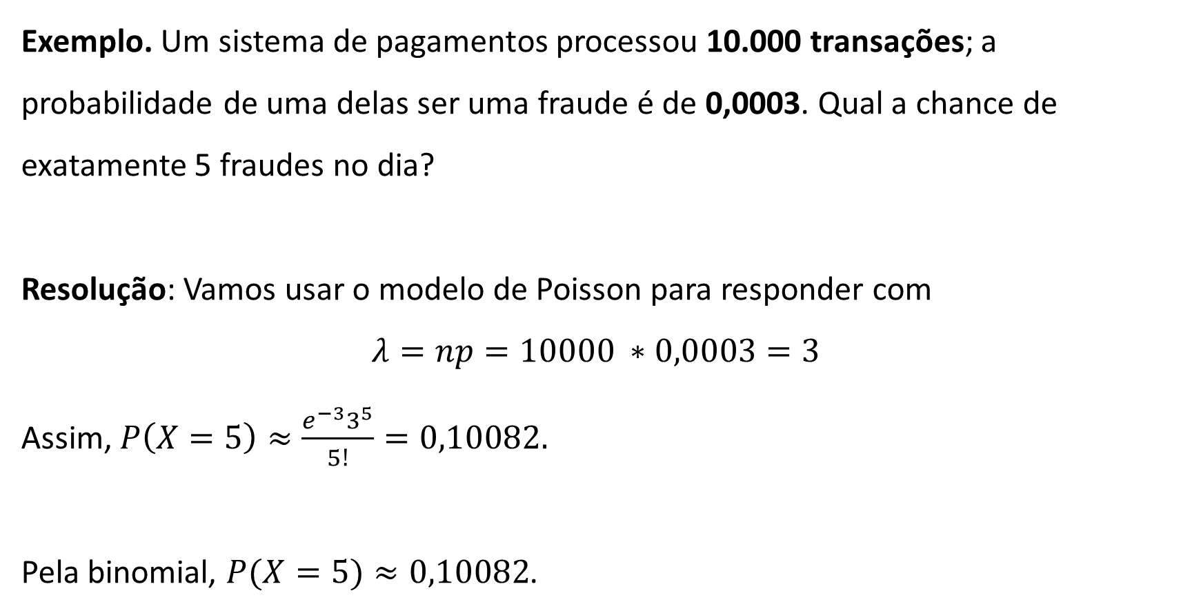
Exemplo. Um sistema de pagamentos processou 10.000 transações; a probabilidade de uma delas ser uma fraude é de 0,0003. Qual a chance de exatamente 5 fraudes no dia?
Resolução: Vamos usar o modelo de Poisson para responder com
$$λ=np=10000 ∗0,0003=3$$
Assim, $P\left(X=5\right)≈\frac{e^{−3}3^{5}}{5!}=0,10082.$
Pela binomial, $P(X=5)≈0,10082$.
CEA055 - Estatística e Probabilidade - Professor: Marcos Goulart Lima

Slide 13
Atividades referentes à aula
Leitura recomendada:
Bussab & Morettin — Cap. 6: 6.6.5, 6.7
Montgomery & Runger — Cap. 3: 3.8
Magalhães & Lima — Cap. 3: 3.3
Morettin — Cap. 4: 4.7
CEA055 - Estatística e Probabilidade - Professor: Marcos Goulart Lima

Slide 14
Atividades referentes à aula (continuação)
Exercícios recomendados:
Bussab & Morettin — Cap. 6: Problemas 22, 23 e 24
Magalhães & Lima — Cap. 3 (3.4 Exercícios): 20, 21, 22 e 23
Montgomery & Runger — Cap. 3: 3.8.1, 3.8.2, 3.8.3, 3.8.4, 3.8.5, 3.8.6 e 3.8.7
Morettin — Cap. 4: Exercícios 6, 9, 10 e 16
CEA055 - Estatística e Probabilidade - Professor: Marcos Goulart Lima

